Slide 1
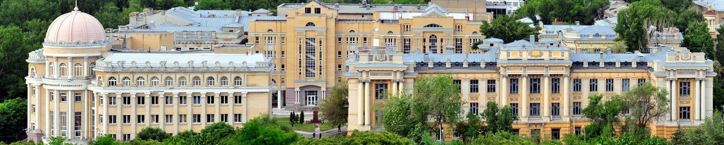



Институт химии
Телеграм
@inhimsgu
ВКонтакте
vk.com/instituthimiiinfo
Сайт
sgu.ru/node/27

Slide 2
План мероприятия
1. Добро пожаловать в Институт химии
2. Организации и направления в стенах Института
3. Удивительная химия вокруг нас
4. Приёмная компания 2024
5. Вопросы и ответы
6. Экскурсия по местам, где происходит магия

Slide 3



Добро пожаловать в Институт химии год основания — 1929

Slide 4
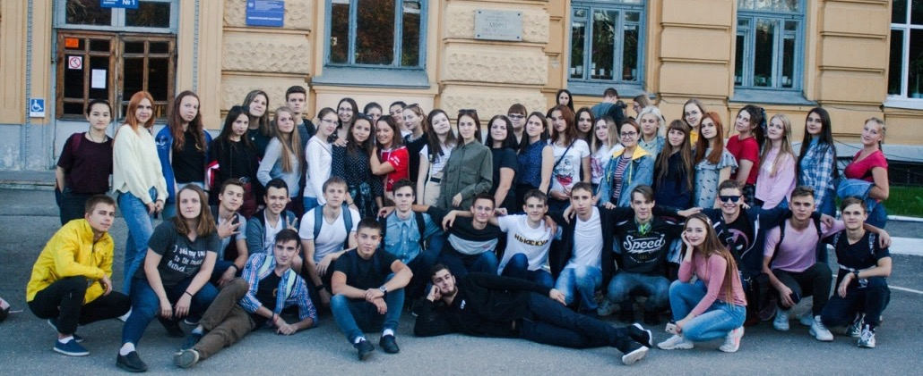
Направления подготовки по программам бакалавриата
04.03.01 — Химия
18.03.01 — Химическая технология
20.03.01 — Техносферная безопасность
44.03.01 — Педагогическое образование

Slide 5
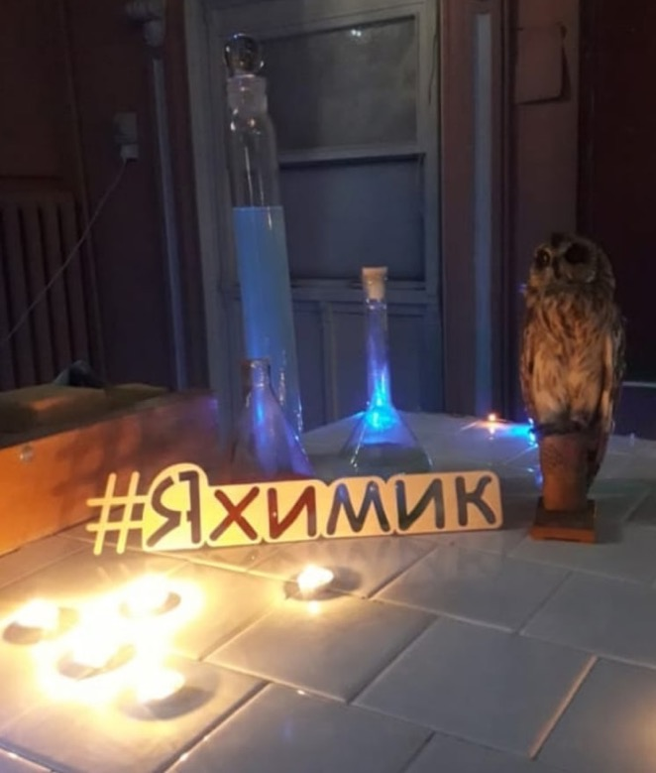
04.03.01 — «Химия»
Проходной балл (2022) — 139
Профили подготовки:
— Химия низко- и высокомолекулярных органических веществ
— Физическая химия
— Аналитическая химия
и химическая экспертиза

Slide 6




Кем я буду работать?
Традиционные специальности:
Химик–исследователь
Химик–эксперт
Химик–энергетик
Химик–синтетик
Химик–эколог
Специальности
XXI века:
Конструктор новых материалов
ИТ–химик
Биохимик
Химик–нанотехнолог

Slide 7
Где я буду работать?
Химические предприятия:
Саратоворгсинтез, Апатит-Фосагро, Акрипол
Биотехнологические и фармацевтические предприятия:
Биоамид, Нита-фарм, Озон-фармацевтика
Аналитические лаборатории:
Экологические, криминалистические, пищевые, технологические
Технологические предприятия:
Алмаз, ИНИУС, Саратов-стекло, ЭкоХимАналит, НИТИ Тесар, Литий-Элемент, ДиаЭМ (Москва), Сансет (Санкт-Петербург), Сигнал (Москва), АКОМ (Жигулевск), Полихим (Сосновый Бор)

Slide 8
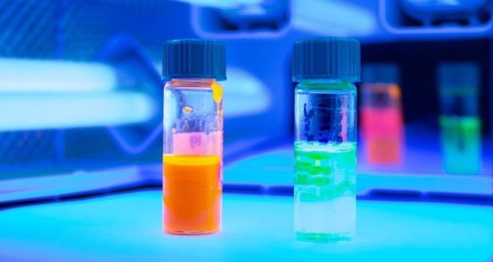
Сопутствующие направления
Исследование состава и свойств
веществ и материалов
Экспертиза
Биомедицинская химия
Нанохимия
Органические и полимерные
материалы
Химические источники тока
и многое другое…

Slide 9

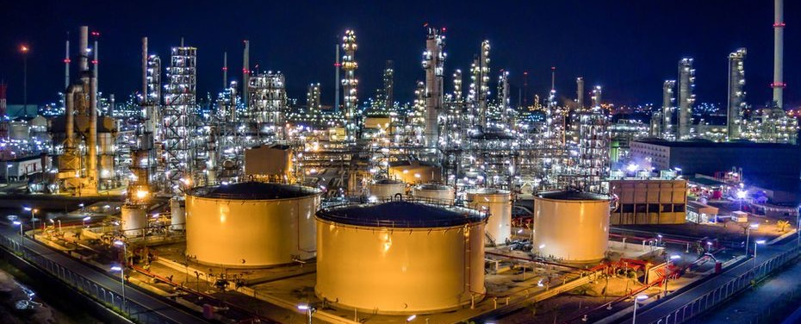
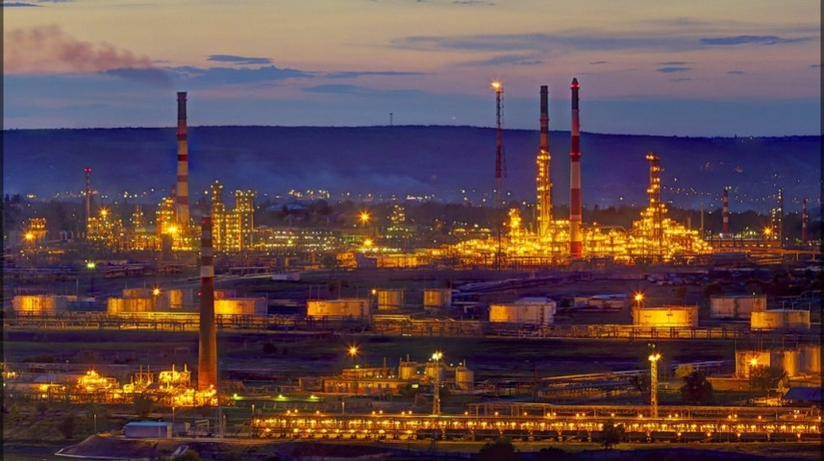
18.03.01 — «Химическая технология»
Проходной балл (2022) — 146
Профиль подготовки:
— Химическая технология природных энергоносителей и углеродных материалов

Slide 10
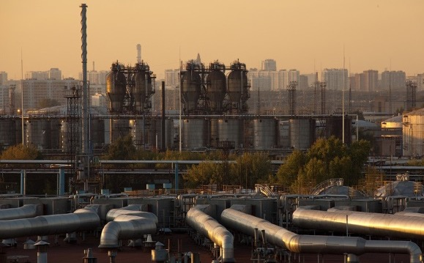


Кем я буду работать?
— Проектировщик оборудования химической промышленности
— Системный разработчик химических процессов
— Специалист по безопасности
в химической индустрии

Slide 11
Где я буду работать?
Нефтеперерабатывающие заводы:
Саратовский НПЗ, Сызранский НПЗ, Куйбышевский НПЗ
Нефте- и газодобывающие компании:
Schlumberger, НОВАТЭК, Газпром
Предприятия химической промышленности:
ИНИУС, Саратоворгсинтез
Нефтехимические лаборатории

Slide 12

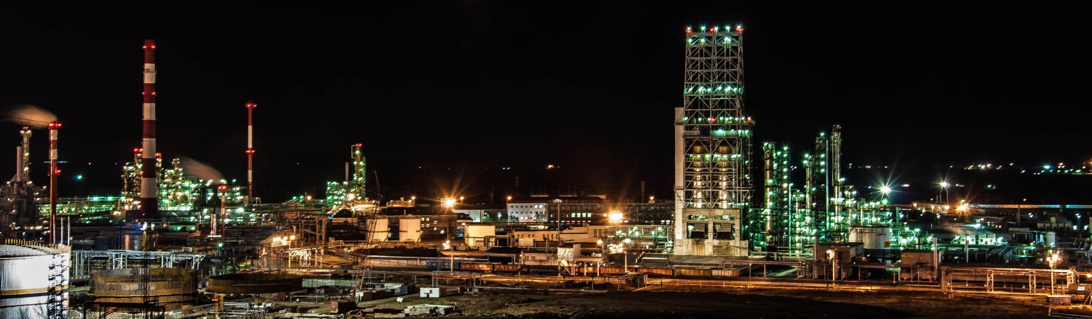
20.03.01 — «Техносферная безопасность»
Проходной балл (2022) — 156
Профиль подготовки:
— Промышленная безопасность технологических процессов и производств

Slide 13

Кем я буду работать?
— Специалистом по производственному контролю
— Специалистом по охране труда
— Государственным инспектором труда
— Специалистом по обеспечению требований промышленной безопасности

Slide 14
Где я буду работать?
Организации надзорной, экспертной и аудиторской деятельности:
Ростехнадзор, вычислительные и аналитические центры по профилактике и прогнозированию состояния безопасности объектов жизнедеятельности, центры по оценке безопасности условий труда, правовые и административные органы обеспечения безопасности труда
Службы промышленной безопасности и охраны труда:
Государственная инспекция труда в Саратовской области, Саратовский НПЗ, Саратоворгсинтез, Алмаз, Шлюмберже, Роберт Бош Саратов

Slide 15
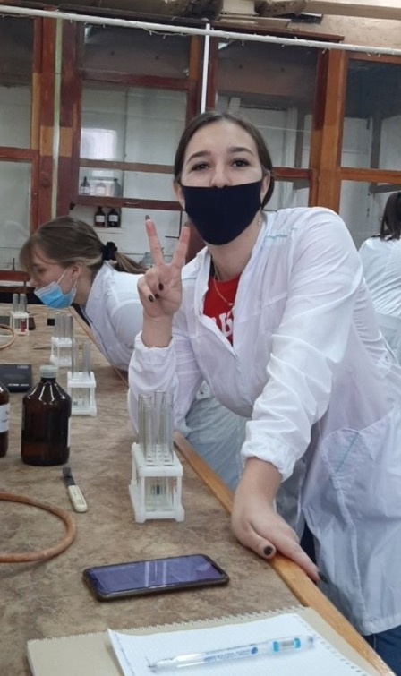
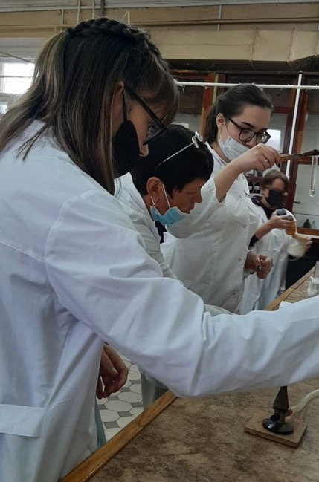
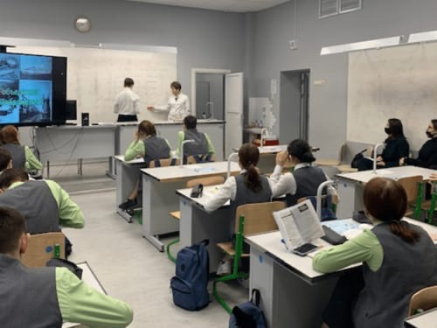
44.03.01 — «Педагогическое образование»
Проходной балл 2022 — 160
Профиль подготовки:
— Химия

Slide 16
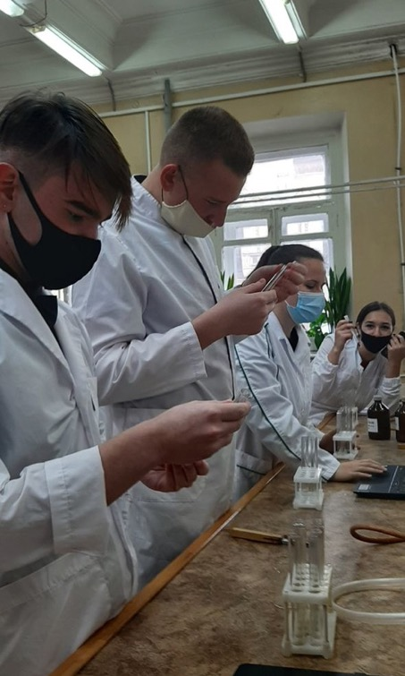
Где и кем я буду работать?
Учитель/преподаватель:
Школы, лицеи, гимназии (государственные и частные); училища, колледжи, средние специальные и высшие учебные заведения; образовательные центры и социальные организации
Разработчик/методист программ повышения квалификации и переквалификации персонала:
Международные и федеральные компании и холдинги

Slide 17
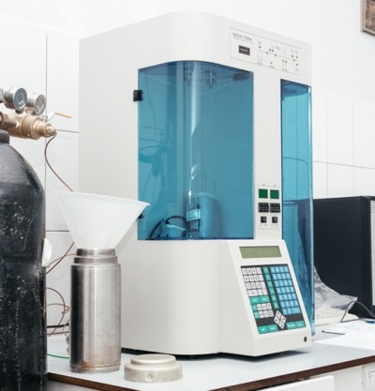
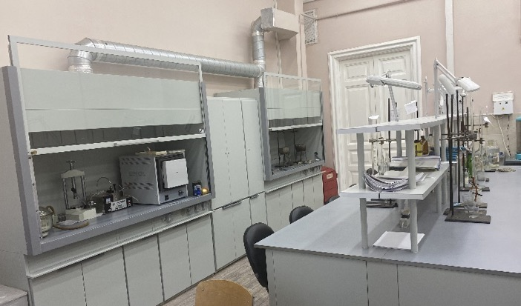
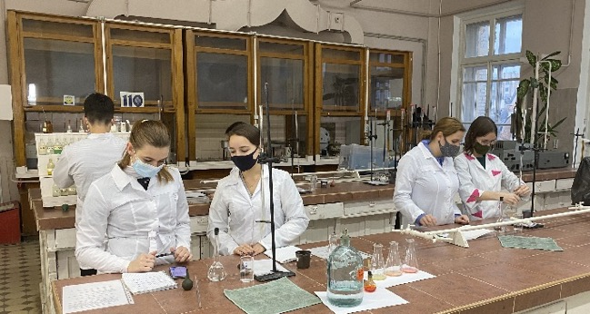
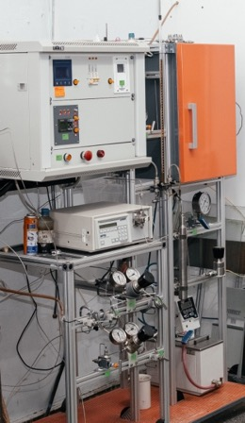
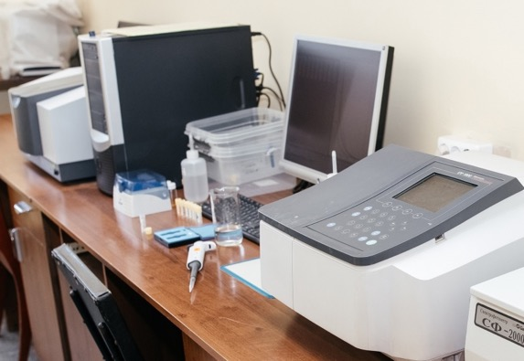
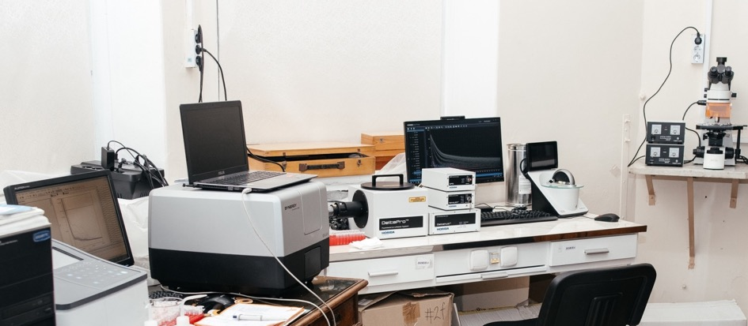
Учебные и научные лаборатории
Института химии

Slide 18
Приоритет 2030: Химия и новые материалы
Цель стратегического проекта: достижение передовых мировых позиций в области разработки перспективных наноматериалов, покрытий, биологически активных веществ, химических технологий нового поколения для промышленности, энергетики, медицинских и экологических исследований.
Задачи:
— Перспективные химические материалы, новые химические технологии
— Малотоннажная химия
— Экология и химическая безопасность
— Научно-образовательный кластер «Химия и новые материалы»

Slide 19
Количество мест для приёма на обучение*
в соответствии с условиями конкурса — бакалавриат
Направление подготовки | Предметы ЕГЭ | КЦП | Квота | Целевой приём
04.03.01. «Химия» | Химия; математика (ПУ)/биология; русский язык | 60 | 6+6 | 6
18.03.01. «Химическая технология» | Математика (ПУ); химия/физика; русский язык | 20 | 2+2 | 2
20.03.01. «Техносферная безопасность» | Математика (ПУ); химия/физика; русский язык | 10 | 1+1 | 1
44.03.01. «Педагогическое образование», Химия | Химия/биология; обществознание; русский язык | 12 | 1+1 | 2
* Данные в таблице являются предварительными

Slide 20
Магистратура
В Институте химии осуществляется подготовка магистров по направлениям:
04.04.01. — «Химия», профиль «Химия синтетических
и природных веществ»
18.04.01. — «Химическая технология», профиль «Химическая технология природных энергоносителей и углеродных материалов»
44.04.01. — «Педагогическое образование», профиль «Актуальные стратегии и инструменты эффективного обучения химии»
Аспирантура
В Институте химии осуществляется подготовка аспирантов по направлениям: органическая химия; физическая химия; аналитическая химия; электрохимия

Slide 21
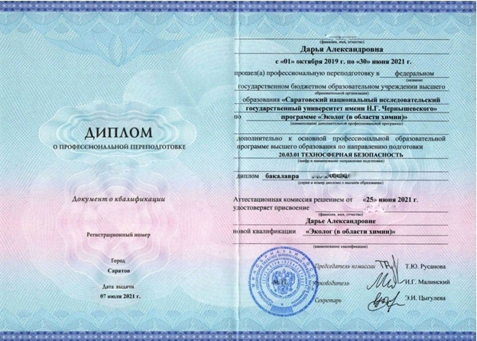
Дополнительное профессиональное образование
— Эколог (в области химии)
— Переводчик в сфере профессиональной
коммуникации
— Инженер буровых растворов (Schlumberger, бесплатно,
по результатам собеседования)
— Инженер химической технологии (Химико-технологические основы извлечения металлов из пластовых вод –Иркутская нефтяная компания)

Slide 22

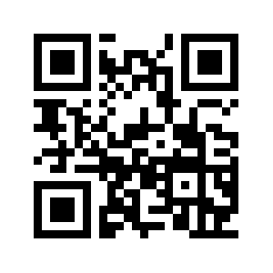
Школа юного химика
Для школьников, интересующихся химией, проводятся занятия
в Школе юного химика.
Преподаватели Института химии в доступной форме
приобщают школьников к знаниям, показывая красоту
и многогранность химической науки.
В Школе можно:
Увидеть красивые химические эксперименты
Разобрать сложные вопросы школьной программы и заданий
ЕГЭ по химии
Познакомиться с передовыми достижениями науки
Выполнить практические работы,
Все занятия бесплатные! Мы ждем Вас!
О Школе:
sgu.ru/node/175551

Slide 23
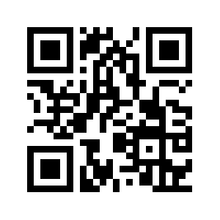
Институт довузовского образования
На базе университета подготовку к сдаче ЕГЭ и ОГЭ
(9–11 классы) проводит Институт довузовского образования
Список предметов по которым идёт подготовка:
Химия
Русский язык
Математика
Физика
Информатика
Биология
Обществознание
История
Литература
Саратов, ул. Железнодорожная 72/74,
2 этаж, комн. 211
О подготовке:
sgu.ru/node/47433
Notes:
Передать слово Свешниковой Елене Станиславовне

Slide 24

Социальная поддержка
В первом семестре все первокурсники Института химии получают академическую стипендию
В последующих семестрах стипендия начисляется по результатам сдачи сессии: необходимо закрыть сессию без «троек»
Академическая стипендия, если
студент закрывает сессию:
На все «пятёрки» — 4361 рублей
На «четыре» и «пять» — 3977 рублей
На все «четвёрки» — 2090 рублей

Slide 25
Социальная поддержка
Социальная стипендия:
3135 рублей — сейчас её получают почти 270 человек
Существует повышенная социальная стипендия для бакалавров 1 и 2 курсов, сдавших сессию на «4» и «5»
Материальная помощь: выплачивается согласно положению СГУ
Иногородние студенты обеспечиваются общежитием

Slide 26




Студенческая жизнь
Наши организации:
— Профком студентов
— Совет студентов и аспирантов
— Российские студенческие отряды
— Студенческий клуб СГУ

Slide 27
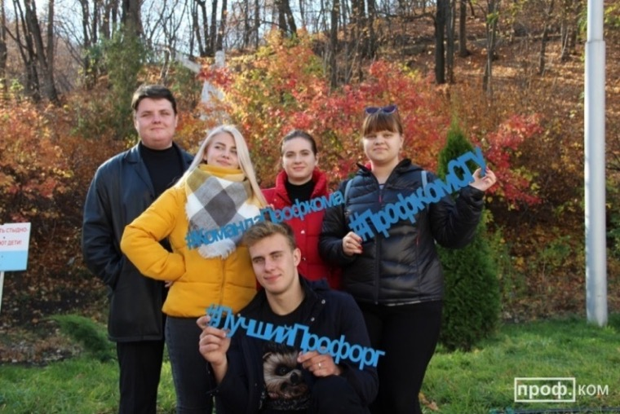
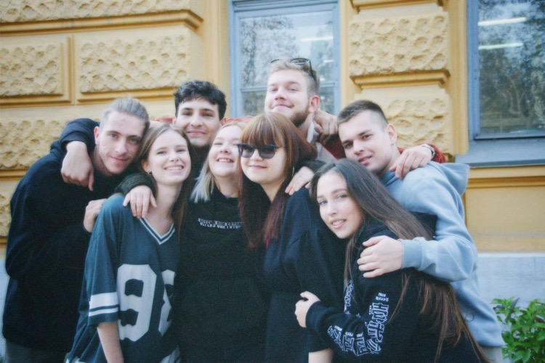
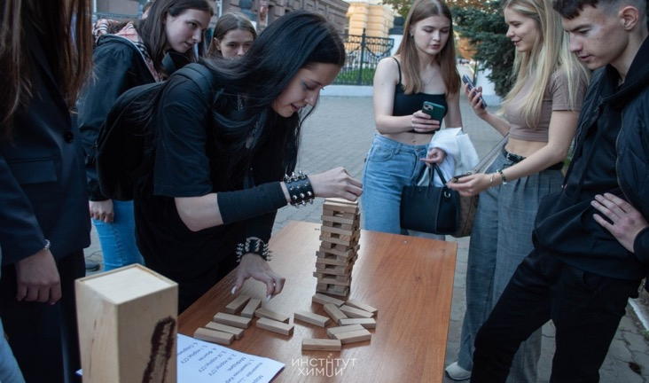
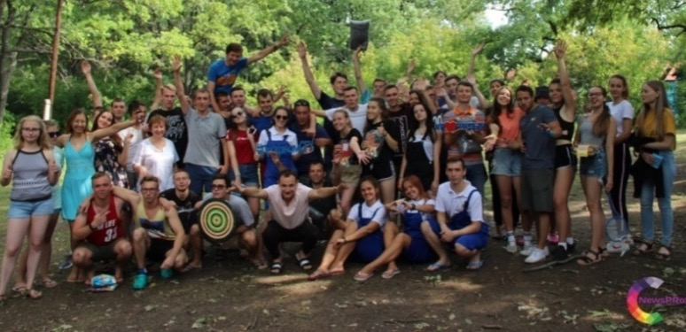
Студенческая жизнь

Slide 28
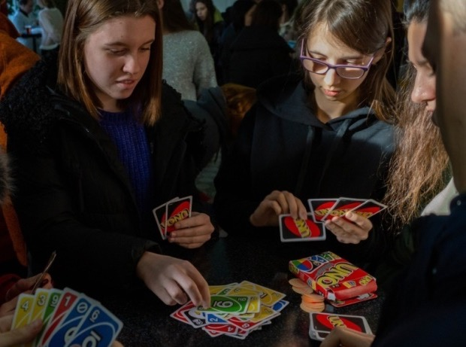
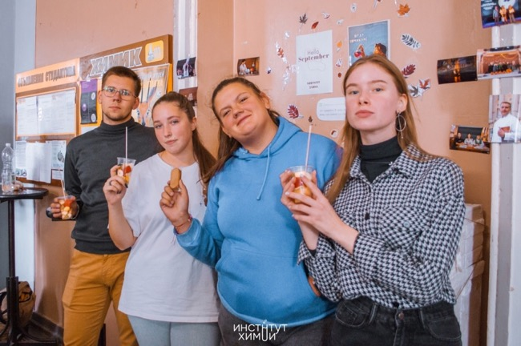
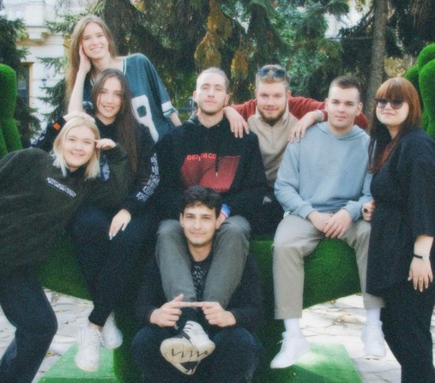
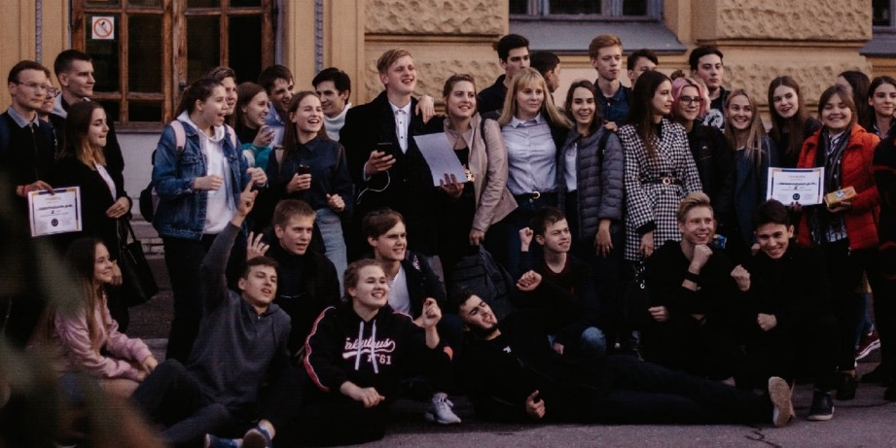
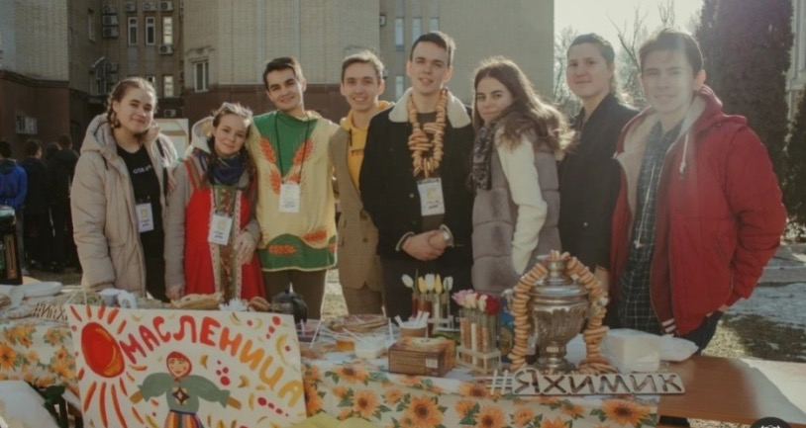
Студенческий совет

Slide 29

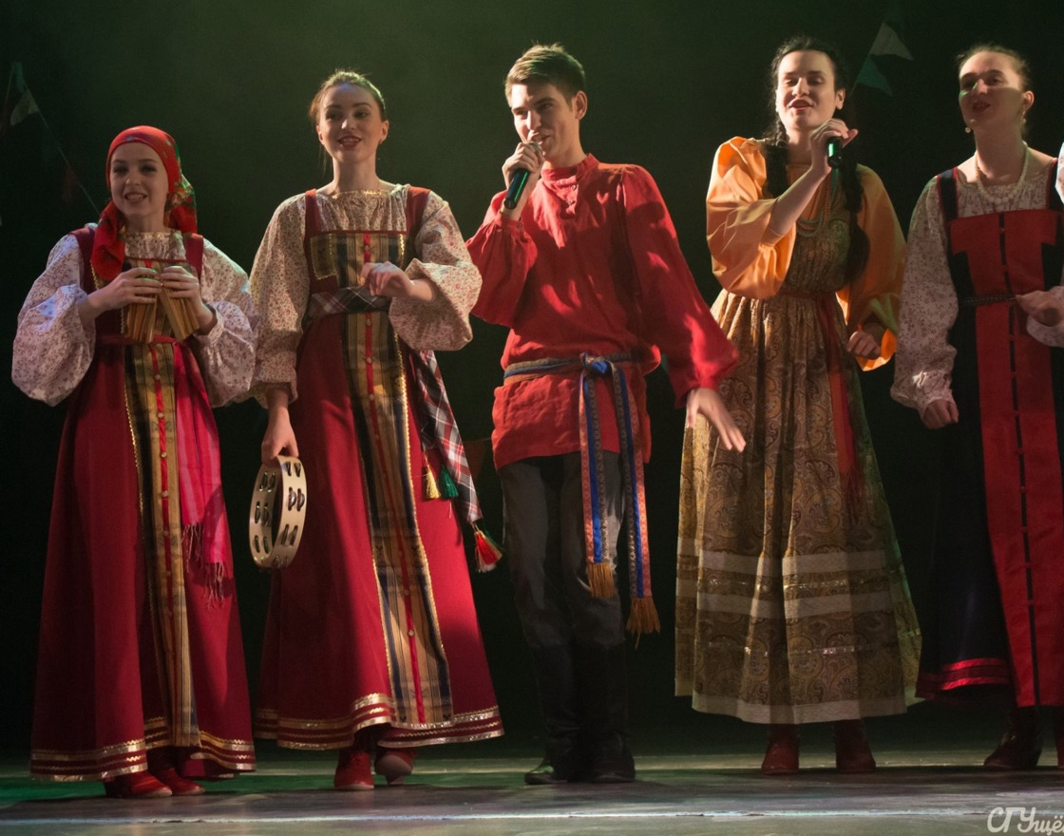
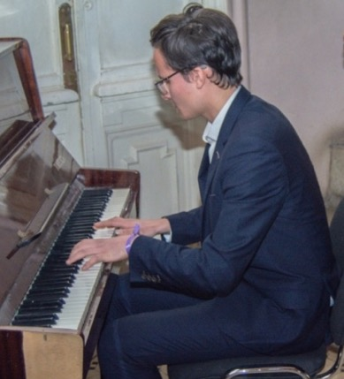
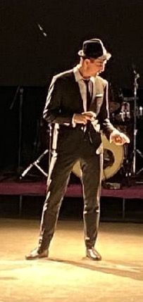
Студенческий клуб

Slide 30
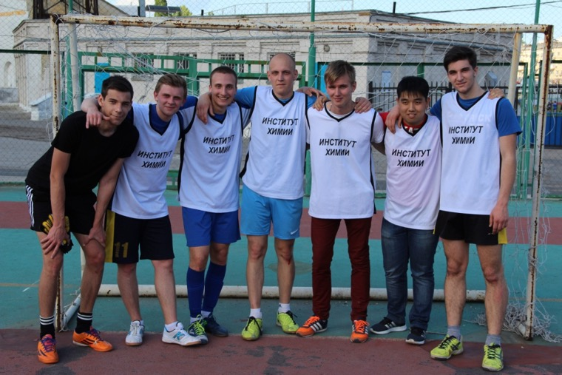
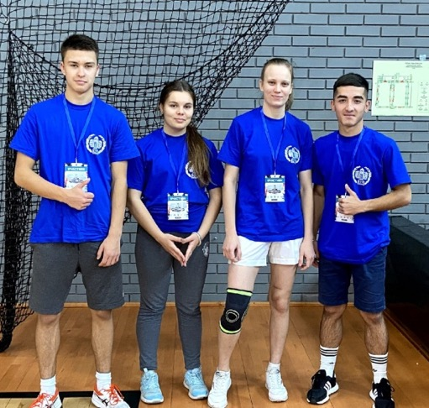
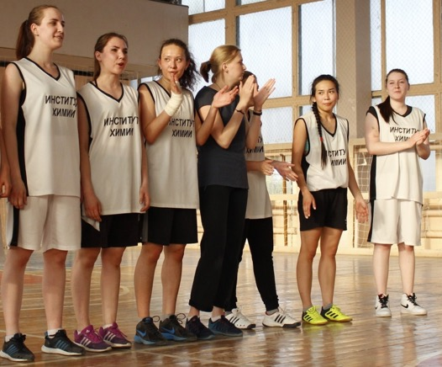
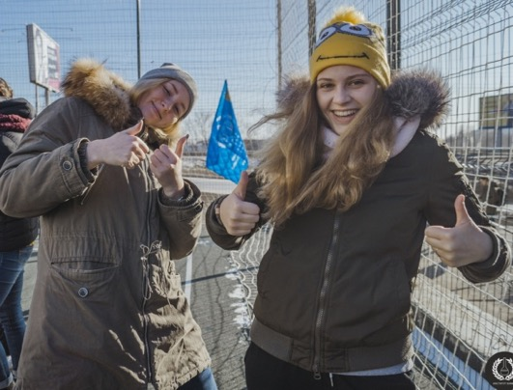


Спортивный клуб
Notes:
Дальше будут опыты. Нужна хорошая подвязывающая фраза!!!

Slide 31


Практики студентов Института химии

Slide 32
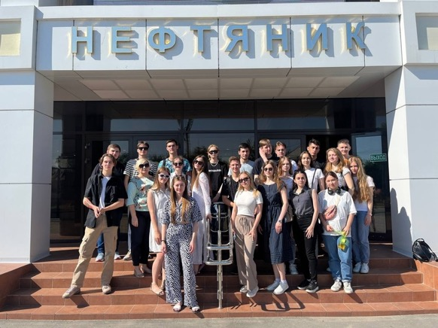
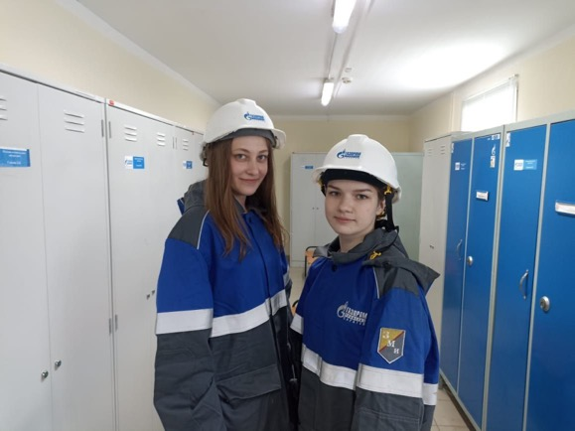
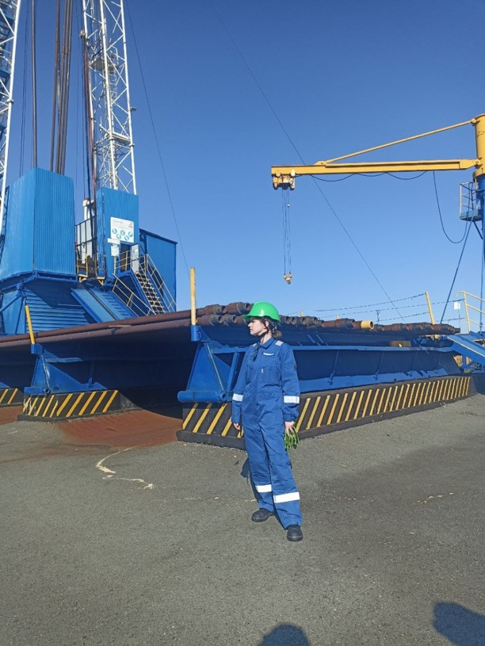
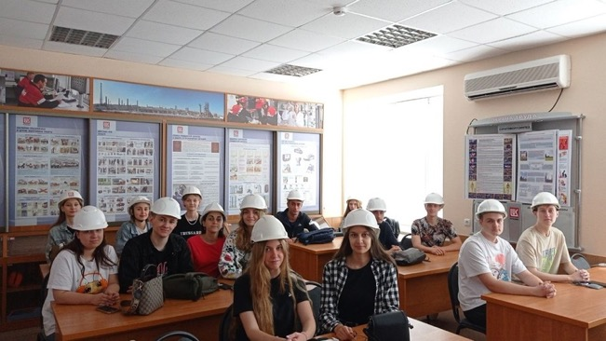
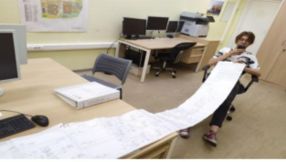





Slide 33
Педагогическая практика
Канайкина Ирина Олеговна
4 курс 421 группа

Slide 34

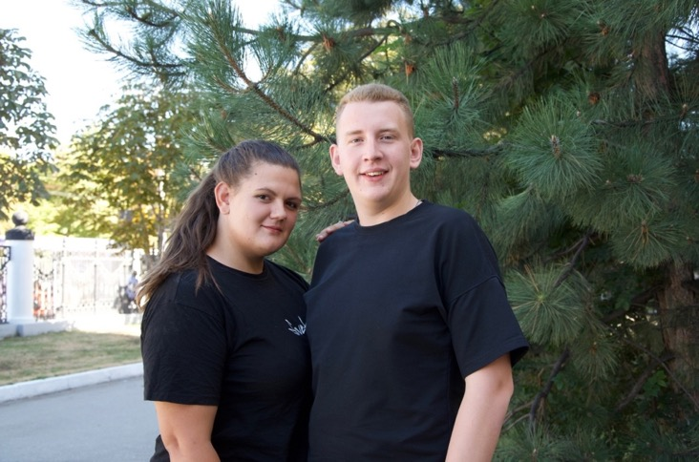

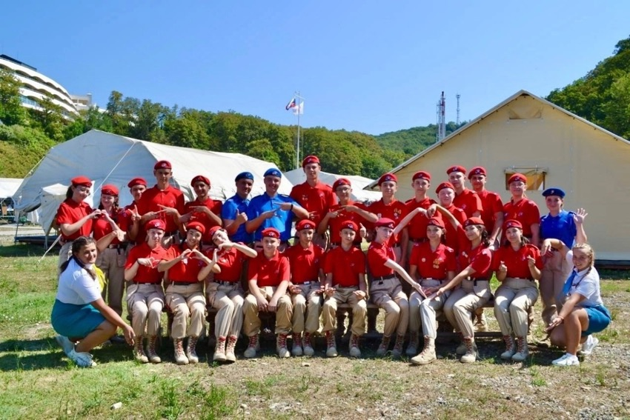


Slide 35
Наука в Институте химии
Харламов Виталий
Магистрант 2 курс 251 группа
Кафедра полимеров на базе ООО «АКРИПОЛ»

Slide 36
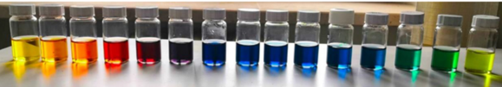
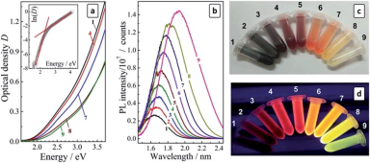

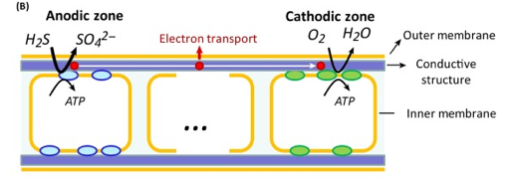
Аналитическая химия и химическая экспертиза
— Синтез наночастиц: золотые, серебряные, магнитные наночастицы; квантовые точки и их использование
в анализе и клинических исследованиях
— Разработка тест-методов определения биомаркеров
— Создание эффективных сорбентов
— Проведение химической экспертизы пищевых, медицинских и фармацевтических объектов
Физическая химия и электрохимия
— Производство и разработка химических источников тока
— Совершенствование процессов гальваники — золочения, серебрения, меднения металлов
— Биоэлектрохимия и биоэлектрохимические технологии —использование бактерий для получения электричества и очистки воды

Slide 37
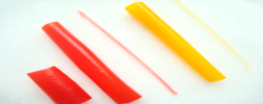
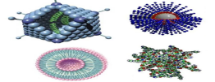
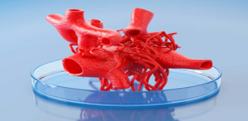




Химия полимеров
— Синтез полимерных микротрубок
из биодеградируемых полимеров
— Получение полимерных нано- и микрочастиц
— Использование и создание гидрогелей для применения в медицине, фармацевтике и нефтедобывающей отрасли
Органическая и биоорганическая химия
— Синтез неизвестных органических веществ
— Изучение биохимии растений и микроорганизмов
— Изучение строения новых веществ методами ЯМР,
ИК и УФ спектрометрии, рентгеноструктурного анализа

Slide 38


Научные направления лаборатории 32
1. Получение пленок хитозана

Slide 39


Научные направления лаборатории 32
2. Получение наночастиц асарагината хитозана

Slide 40



Научные направления лаборатории 32
3. Получение слоисто-ориентированных гель-плёнок хитозана
Схема авторской* методики эксперимента
Кольца Лизеганга в
гель-плёнке хитозана¹

Slide 41





Научные направления лаборатории 32
4. Получение термочувствительных гидрогелей
Спонтанное гелеобразование
35-40°С
Слизистая
оболочка
животных
Жидкость
1-2 мин
Гель
Композиция
- гель формируется
в любых труднодоступных местах

Slide 42



Участие в грантовых проектах и конкурсах
Харламов В.Н., Гегель Н.О., Шиповская А.Б., Хапцев З.Ю., Родионов Р.В. Средство для профилактики и лечения вагинита у коров. Патент РФ №2751876. 17 с. // Б.И. 2021. №20.
Gegel N.O., Shipovskaya A B., Khaptsev Z.Y., Radionov R.V., Belyaeva A.A., Kharlamov V.N. Thermosensitive Chitosan-Containing Hydrogels: Their Formation, Properties, Antibacterial Activity, and Veterinary Usage // Gels. 2022. Vol.8. No.2. P.93.

Slide 43





Конференции

Slide 44
Студенческий совет Института химии

Slide 45










Студенческая жизнь
О химическом диктанте
О «Созвездии»

Slide 46













Студенческий клуб СГУ
О победах
на Студвесне
Достижения Института
Дебют 2020

Slide 47













Спорт
Победы
на спартакиаде

Slide 48
Приёмная кампания 2024
Крылатова Яна Георгиевна
к.х.н., доцент кафедры органической и биоорганической химии, ответственный секретарь приёмной комиссии Института химии СГУ 2024

Slide 49

Приёмная кампания 2024
Сайт СГУ: sgu.ru

Slide 50

Приёмная кампания 2024
Информация
о работе приёмной комиссии и направлениях подготовки
Сайт Института химии: sgu.ru/structure/chemical

Slide 51
Количество мест для приёма на обучение*
в соответствии с условиями конкурса — бакалавриат
Направление подготовки | Предметы ЕГЭ | КЦП | Квота | Целевой приём
04.03.01. «Химия» | Химия; математика (ПУ)/биология; русский язык | 60 | 6+6 | 6
18.03.01. «Химическая технология» | Математика (ПУ); химия/физика; русский язык | 20 | 2+2 | 2
20.03.01. «Техносферная безопасность» | Математика (ПУ); химия/физика; русский язык | 10 | 1+1 | 1
44.03.01. «Педагогическое образование», Химия | Химия/биология; обществознание; русский язык | 12 | 1+1 | 2
* Данные в таблице являются предварительными

Slide 52
Количество мест для приёма на обучение*
в соответствии с условиями конкурса — магистратура
Направление подготовки | Вступительное испытание | КЦП | Целевой приём
04.04.01. «Химия» | Собеседование | 17 | 2
18.04.01. «Химическая технология» |  | 12 | 1
44.04.01. «Педагогическое образование» |  | 5 | 1
* Данные в таблице являются предварительными

Slide 53
Минимальное количество баллов ЕГЭ
Установлено приказом Минобрнауки России от 05.08.2021 № 713
Русский язык — 40 баллов Обществознание — 45 баллов
Математика — 39 баллов Физика — 39 баллов
Химия — 39 баллов Биология — 39 баллов
Дополнительные баллы за индивидуальные достижения (5 баллов):
Аттестат о среднем общем образовании с отличием,
Аттестат о среднем (полном) общем образовании для награжденных золотой медалью,
Аттестат о среднем (полном) общем образовании для награжденных серебряной медалью,
Диплом о среднем профессиональном образовании с отличием

Slide 54


Slide 55
Способы подачи документов, необходимых для поступления:
Согласно Правилам приема на обучение в 2022 году подача документов может проводиться как очно, так и дистанционно.
1. Лично поступающим через ПК Института химии;
2. Через операторов почтовой связи на адрес ЦПК;
3. Суперсервис «Поступление в ВУЗ онлайн»; Единый портал государственных и муниципальных услуг (ЕПГУ, Госуслуги).
Возможно внесение изменении в действующие правила! Все изменения и дополнения к правилам приема на обучение 2023 года своевременно представляются на сайте СГУ в разделе
«Приём 2023»

Slide 56
Итоги приёма 2022 и 2023 годов
Направление | Проходной балл
 | 2022 год | 2023 год
бакалавриат
04.03.01 Химия | 274 / 172 | 268 / 139
18.03.01 Химическая технология | 261 / 204 | 262 / 146
20.03.01 Техносферная безопасность | 216 / 144 | 240 / 156
44.03.01 Педагогическое образование | 221 / 150 | 200 / 160

Slide 57
Приемная комиссия Институт химии в очном режиме будет функционировать с 20 июня по 30 августа 2023 года
Часы работы приемной комиссии:
Понедельник–пятница: 10:00–14:00
Суббота: 10:00–12:00
Телефоны приемной комиссии с 20 июня по 30 августа 2022:
+7 (8452) 27–14–91
+7 937 639–78–66
Адрес: 410012, Саратов, ул. Московская, 155, корпус 1, ком. 63
Действующая электронная почта приёмной комиссии:
pk.sgu.chem@mail.ru

Slide 58
Международная служба СГУ
Прием документов иностранных абитуриентов осуществляет
Международная служба СГУ.
Адрес: Саратов, ул. Железнодорожная 72/74, учебный корпус №18
Телефон: Факс:
+7 (8452) 50–87–07 +7 (8452) 50–93–82
+7 (937) 639–78–22 E–mail: ied@sgu.ru
Отдел по организации приема на основные образовательные программы (Центральная приемная комиссия СГУ)
Телефон: +7 (8452) 51–92–26
E–mail: cpk@info.sgu.ru

Slide 59

Мы в интернете
ВКонтакте
vk.com/
instituthimiiinfo
Телеграм
@inhimsgu
Сайт
sgu.ru/node/27
Электронная почта приёмной комиссии:
pk.sgu.chem@mail.ru

Slide 60

Спасибо
за внимание!
Ждём ваших вопросов!

